Slide 1
HÌNH ẢNH TRONG PPT
BÀI 34: SINH TRƯỞNG VÀ PHÁT TRIỂN SINH VẬT

Slide 2
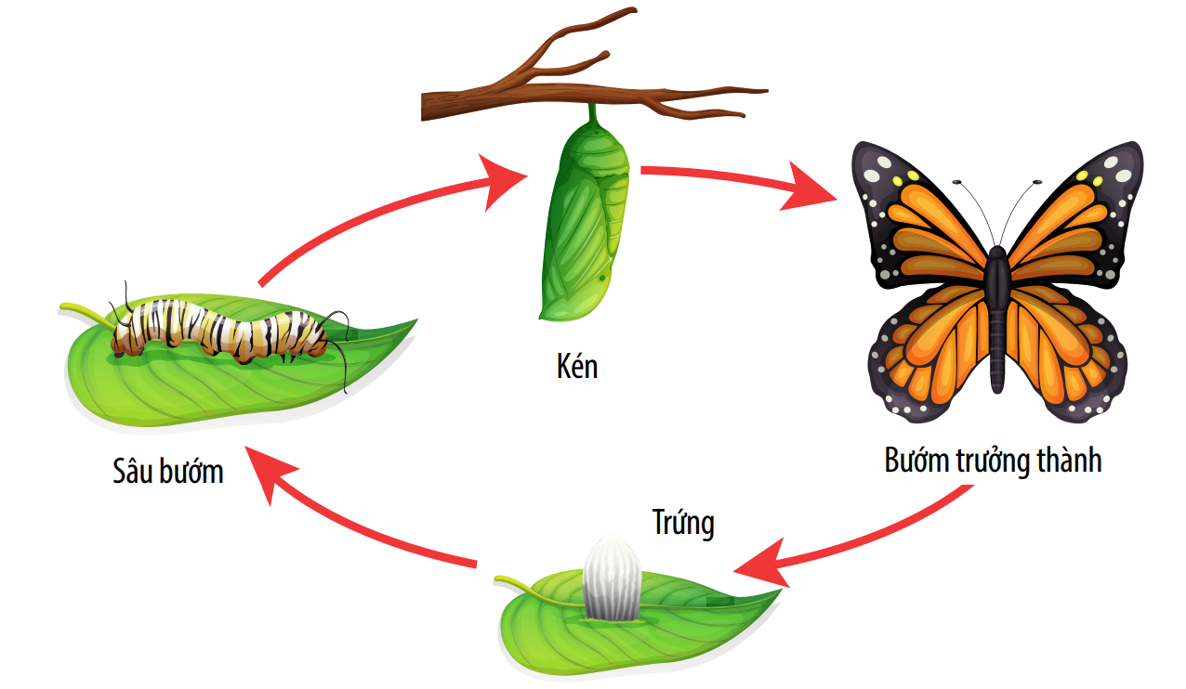

Slide 3
Bướm trưởng thành
Kén
Trứng
Sâu bướm

Slide 4
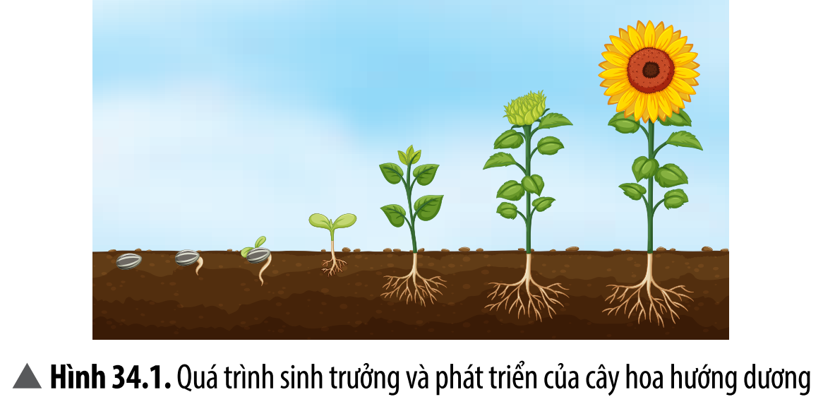

Slide 5
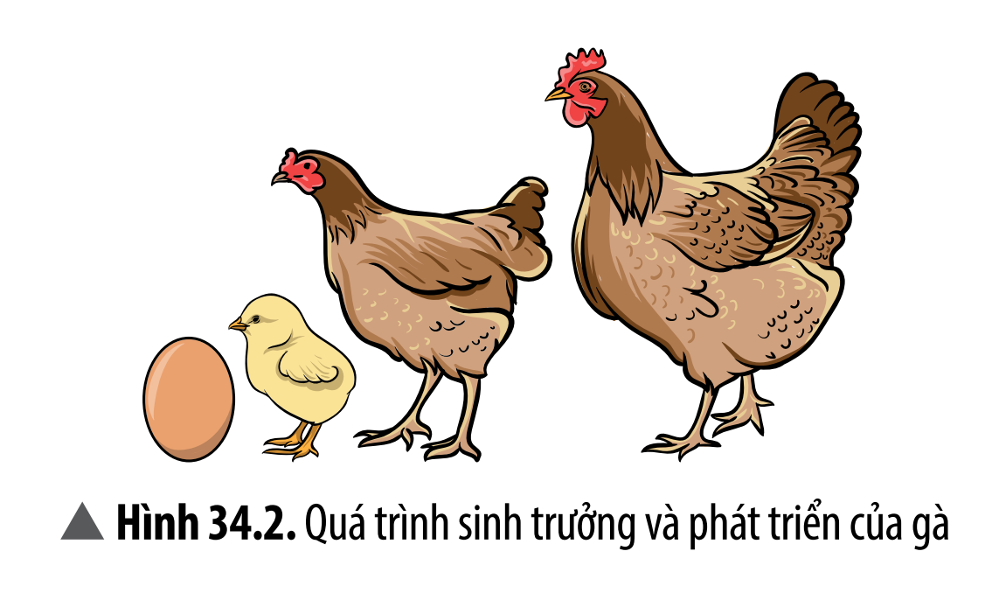

Slide 6
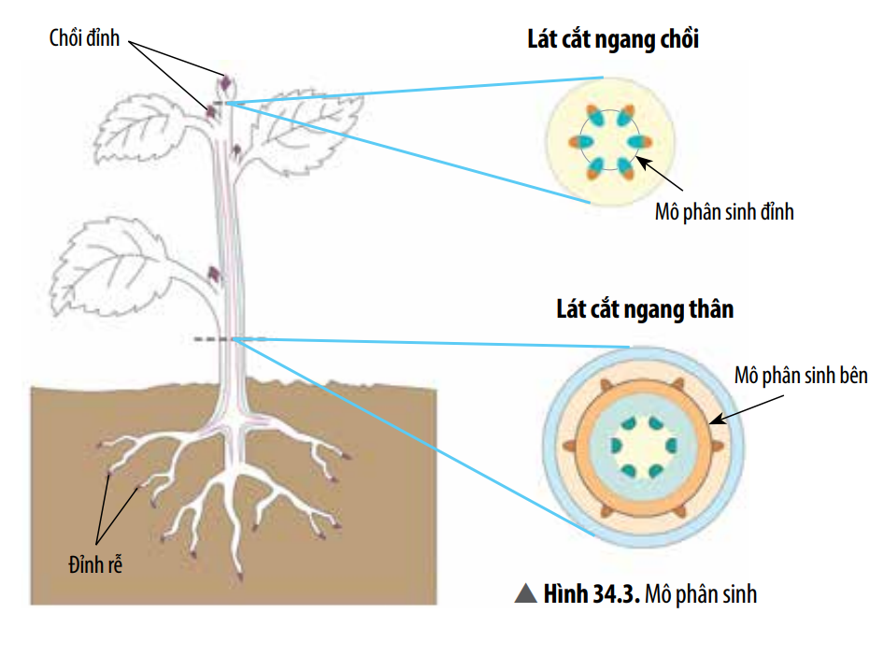

Slide 7
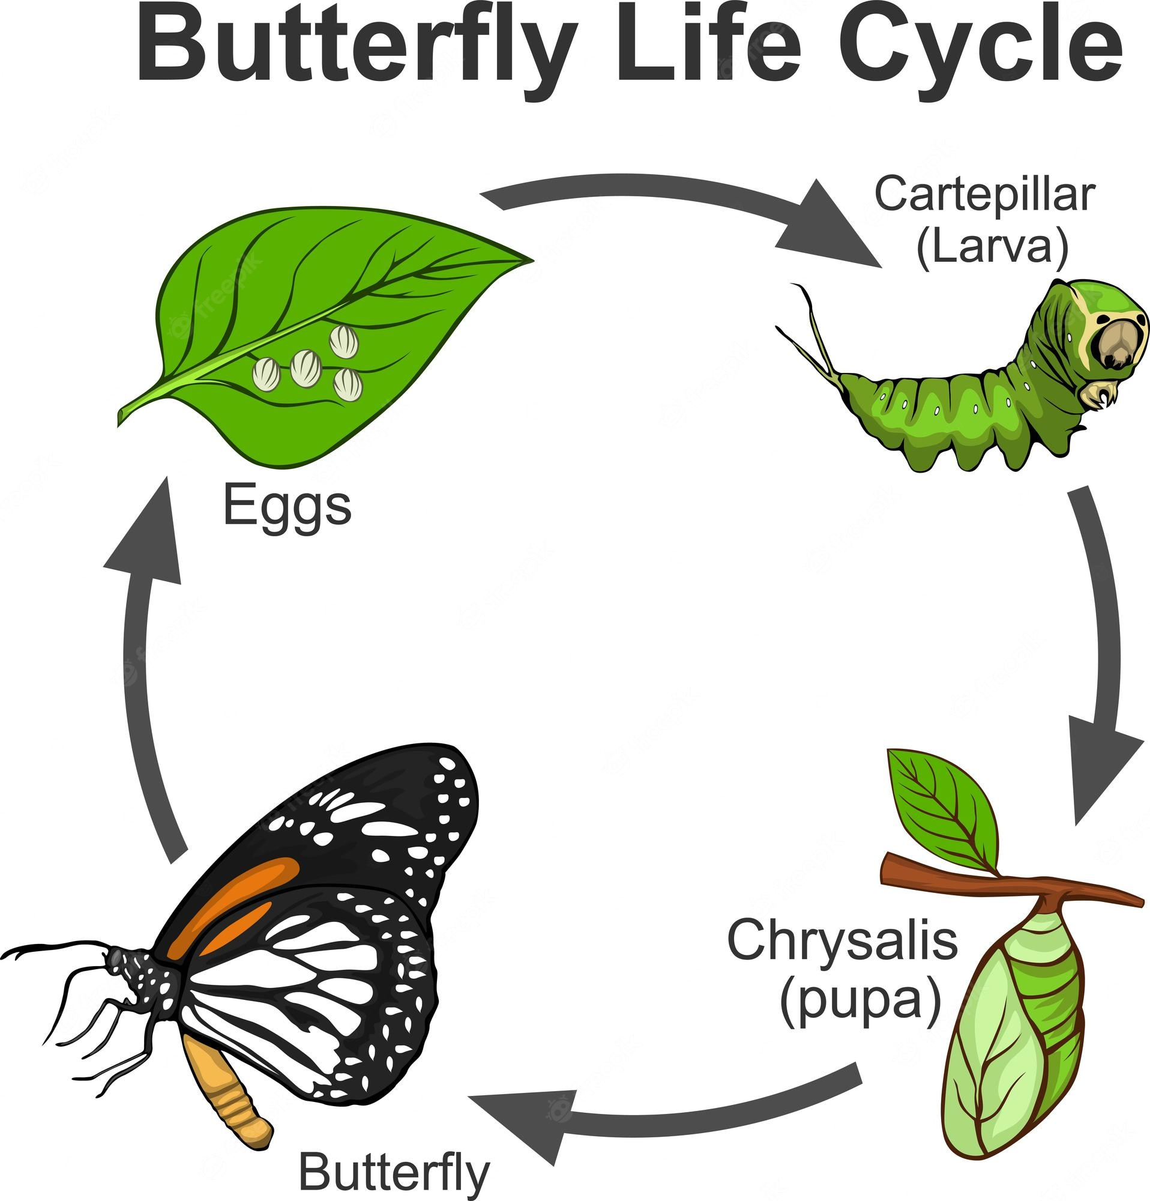

Slide 10
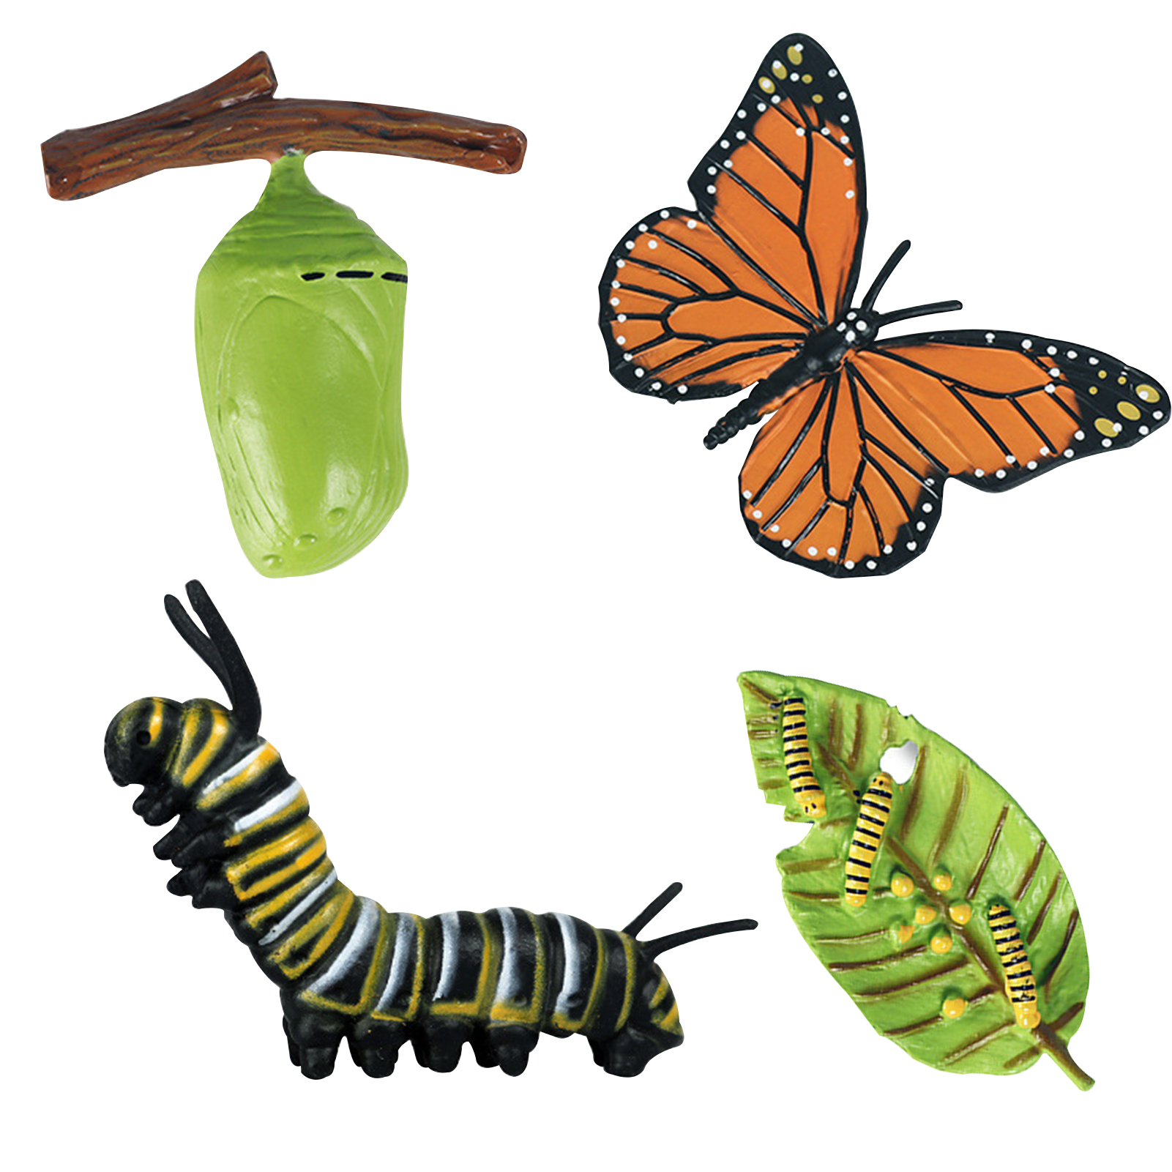

Slide 11
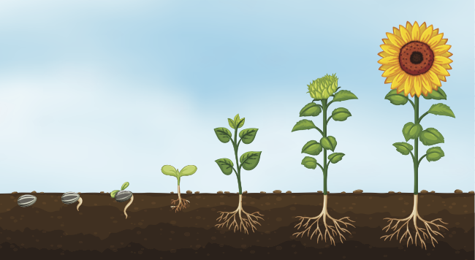

Slide 13
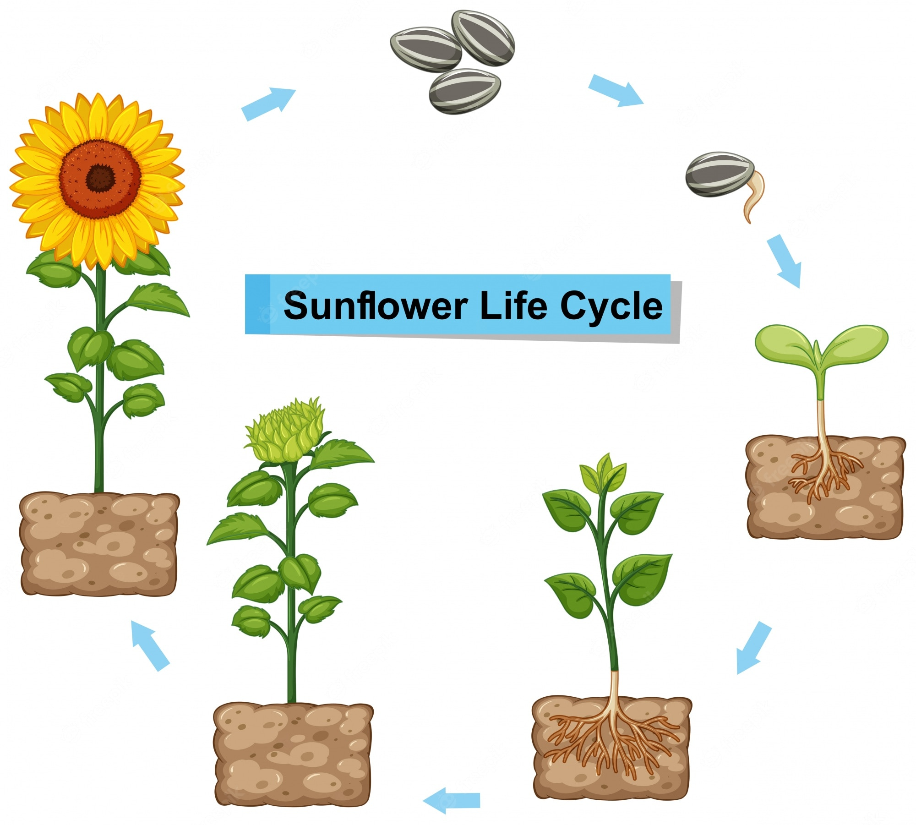

Slide 14
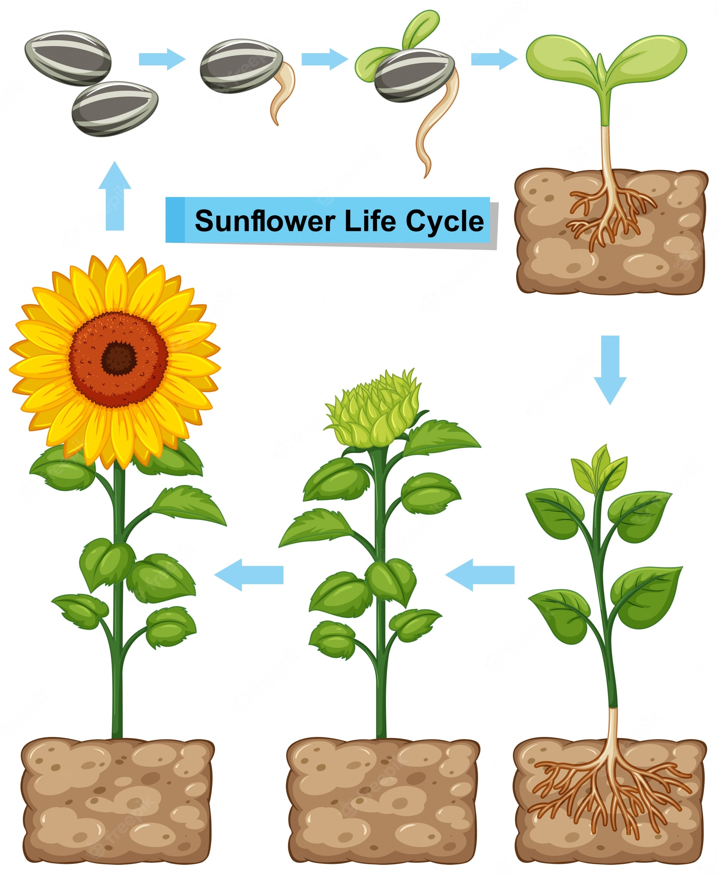

Slide 18
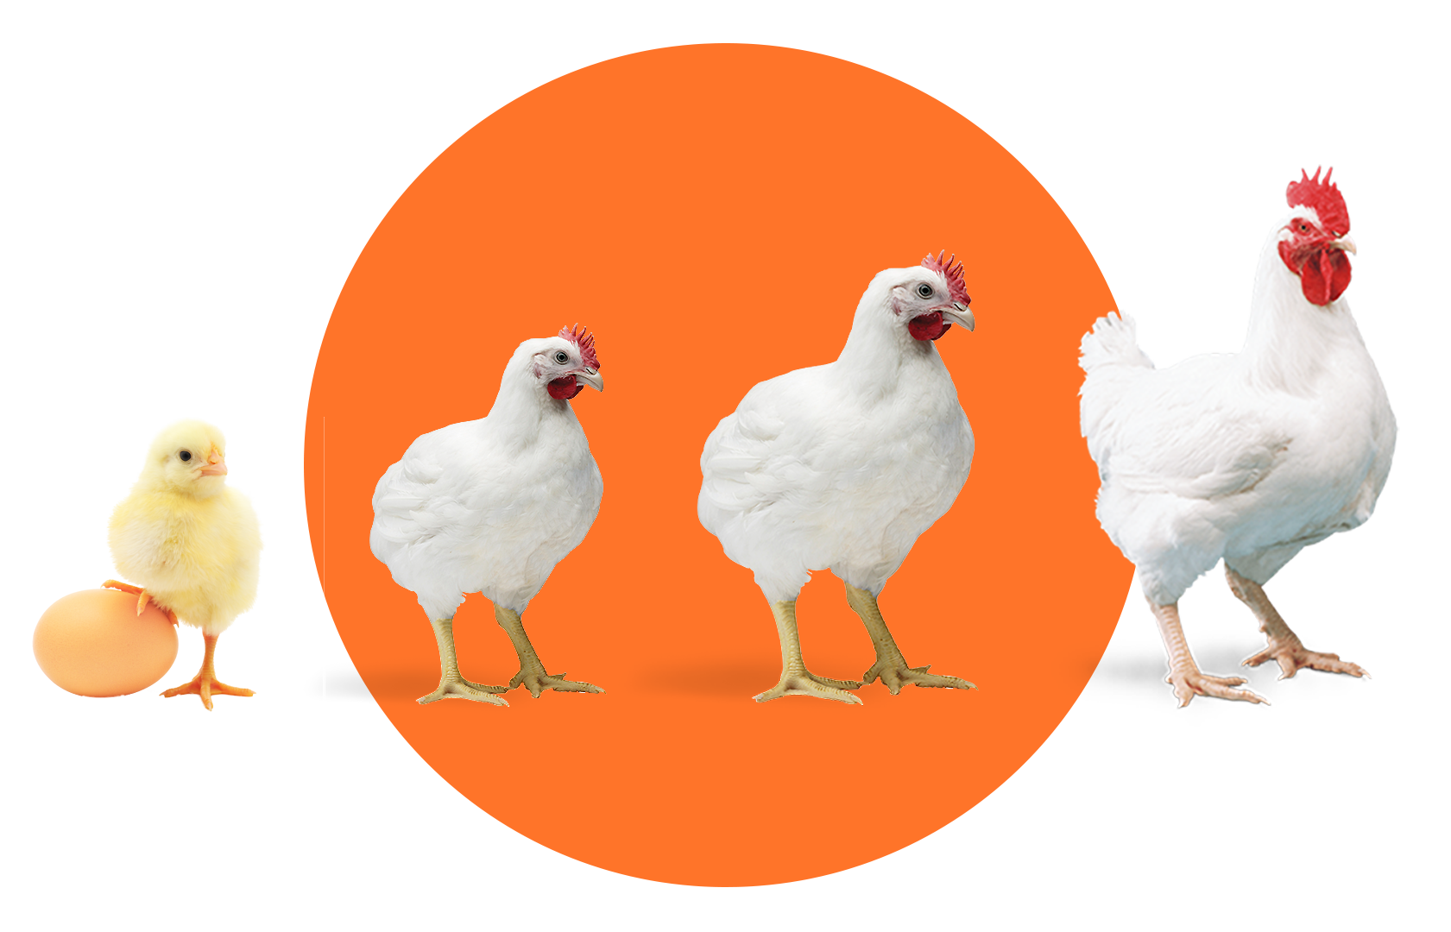

Slide 20
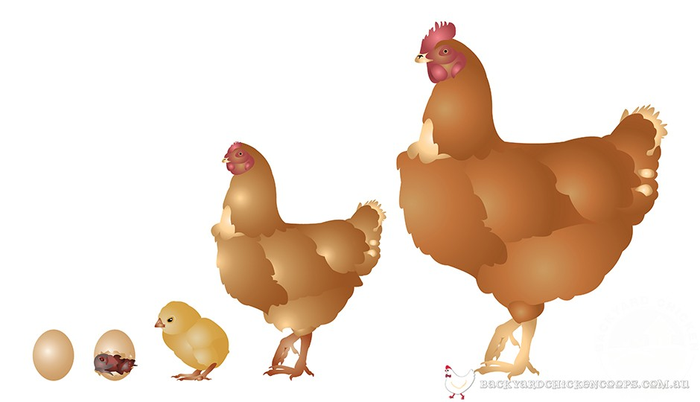

Slide 21
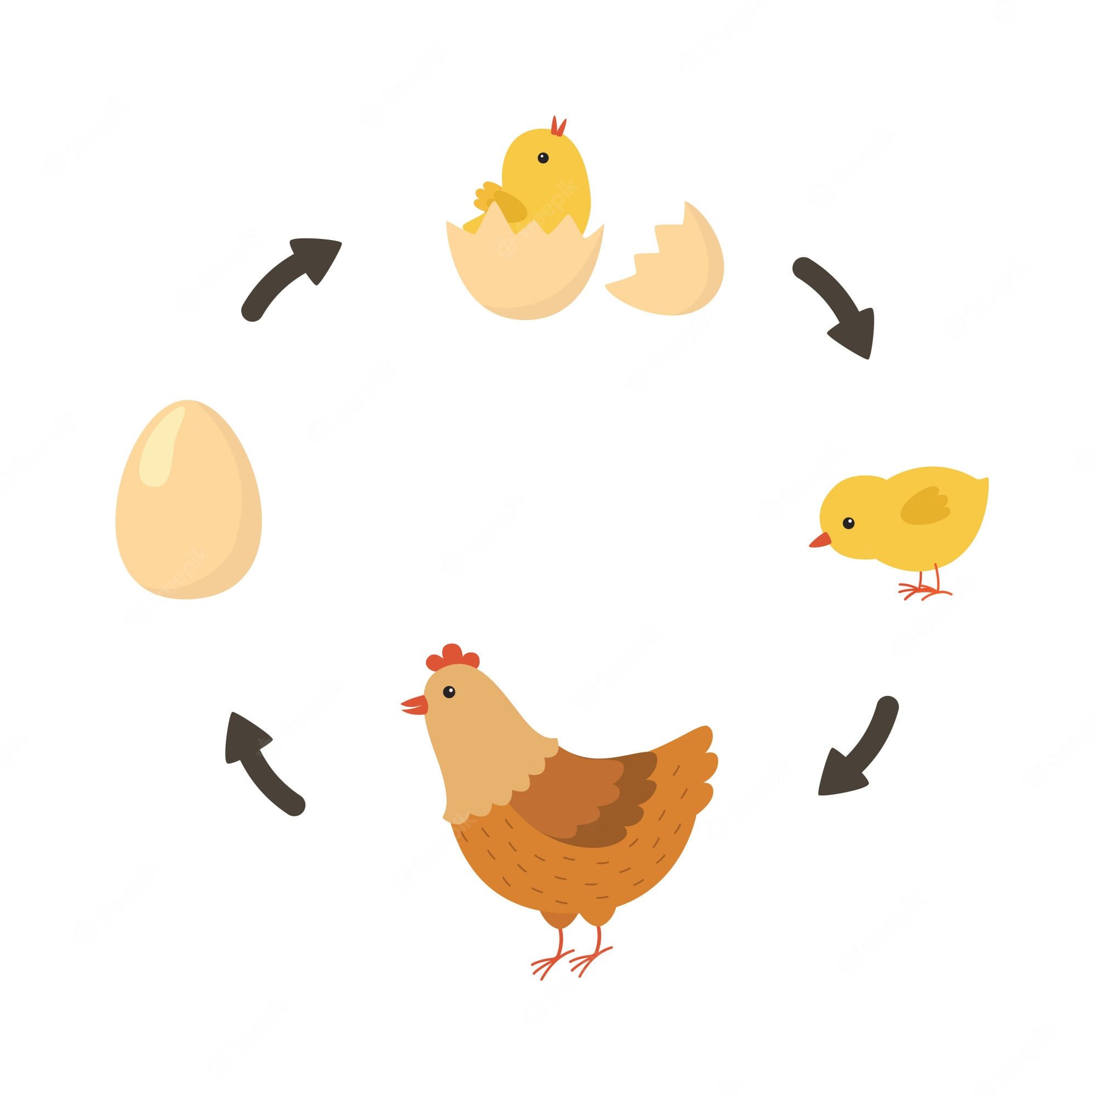

Slide 22
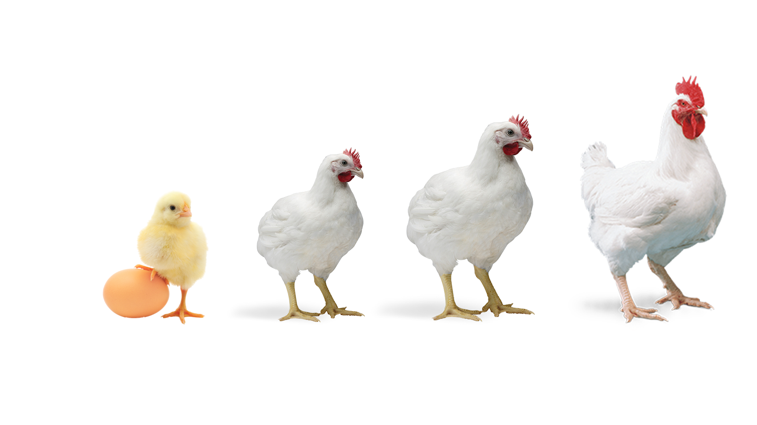

Slide 23
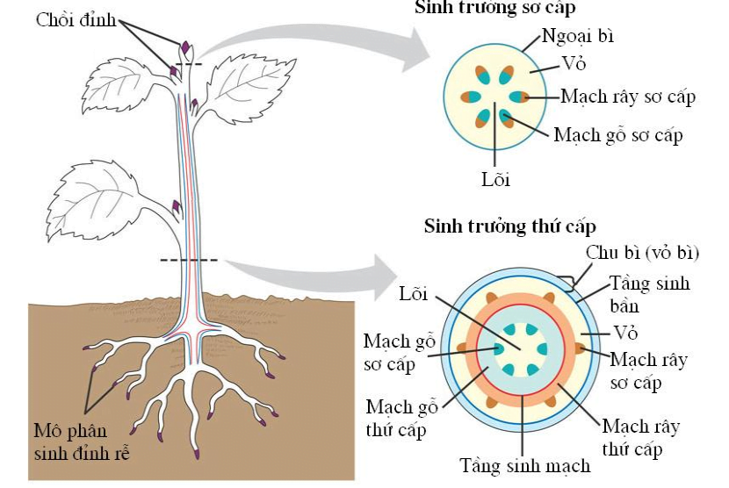
Chồi đỉnh
Lát cắt ngang chồi
Chồi đỉnh
Ngoại bì
Vỏ
Mạch rây sơ cấp
Mạch gỗ sơ cấp
Mô phân sinh đỉnh
Lõi
Lát cắt ngang thân
Vỏ bì
Tầng sinh bần
Lõi
Mạch gỗ sơ cấp
Vỏ
Mạch rây sơ cấp
Mạch gỗ thứ cấp
Đỉnh rễ
Mạch rây thứ cấp
Mô phân sinh bên

Slide 24
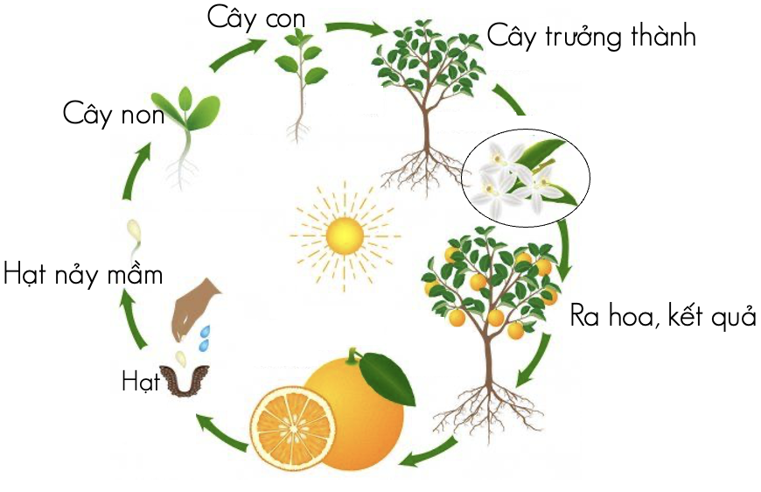

Slide 25
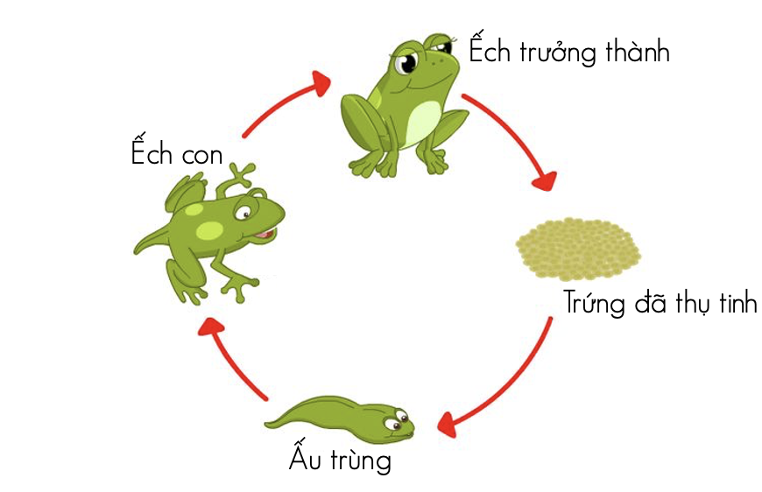

Slide 26
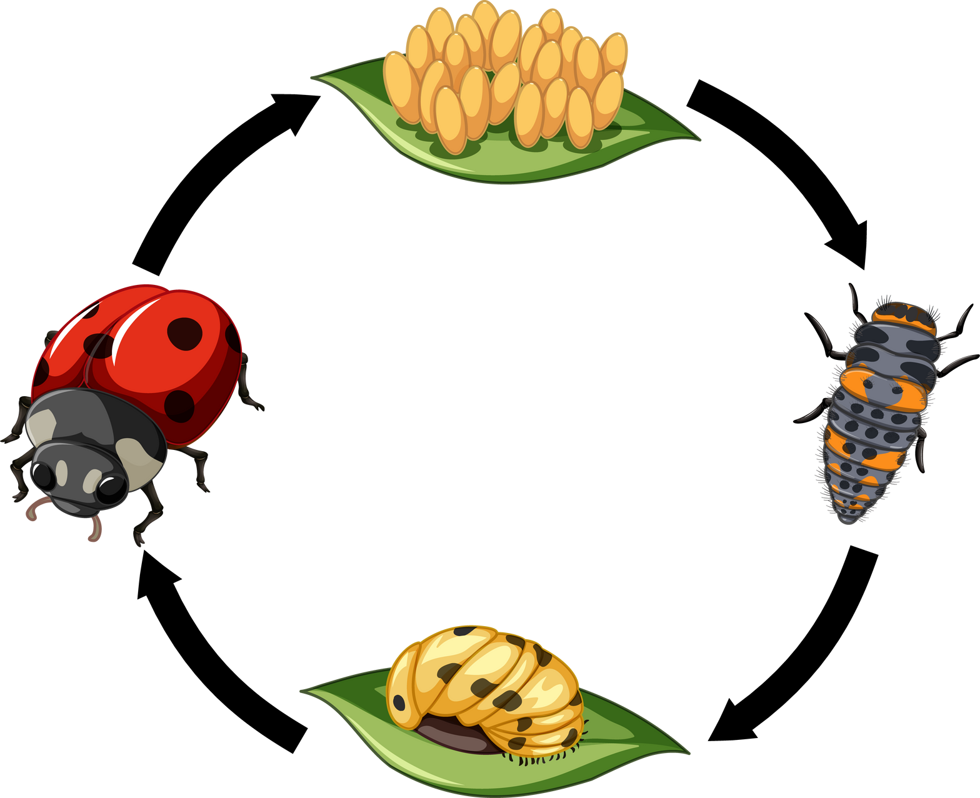

Slide 27
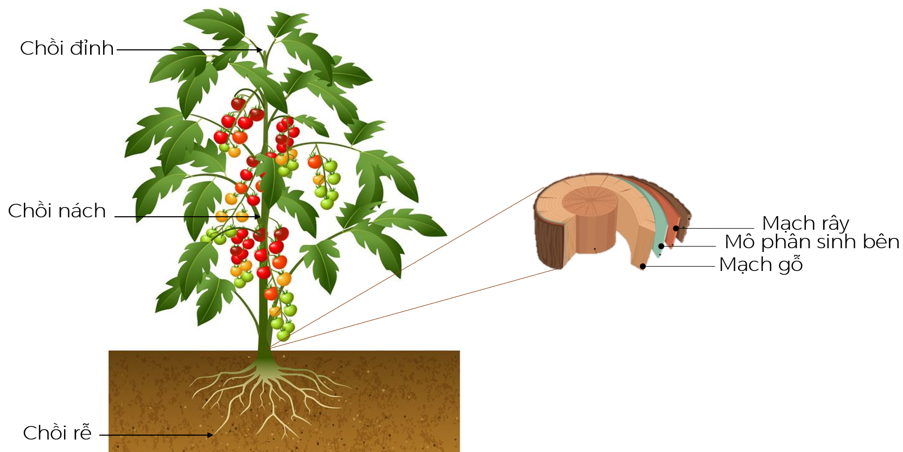

Slide 28
Ếch trưởng thành
Trứng
Phôi
Ếch con
Nòng nọc
Nòng nọc 4 chân
Nòng nọc 2 chân

Slide 29
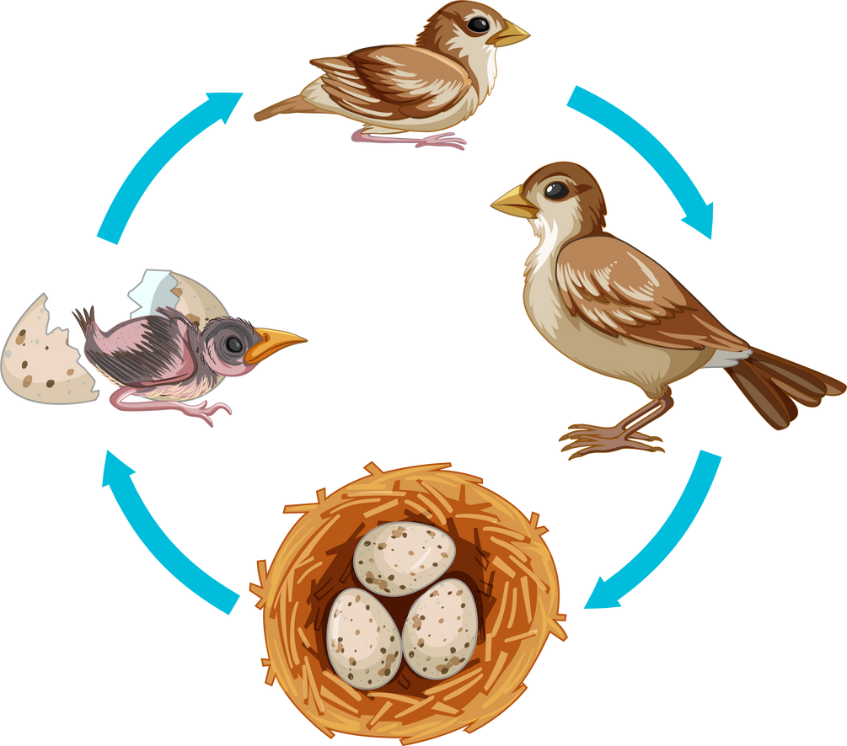
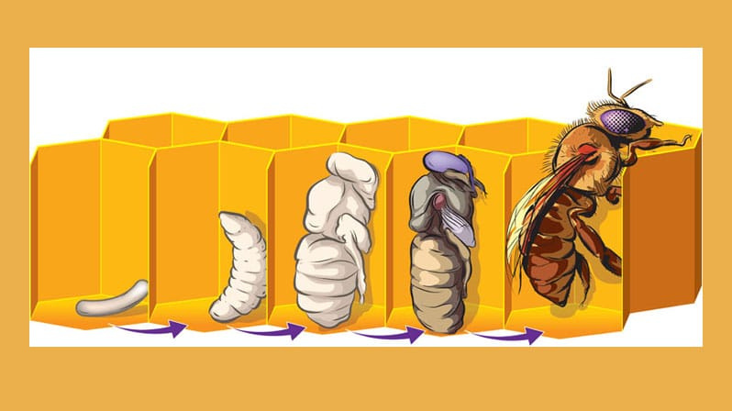

Slide 31
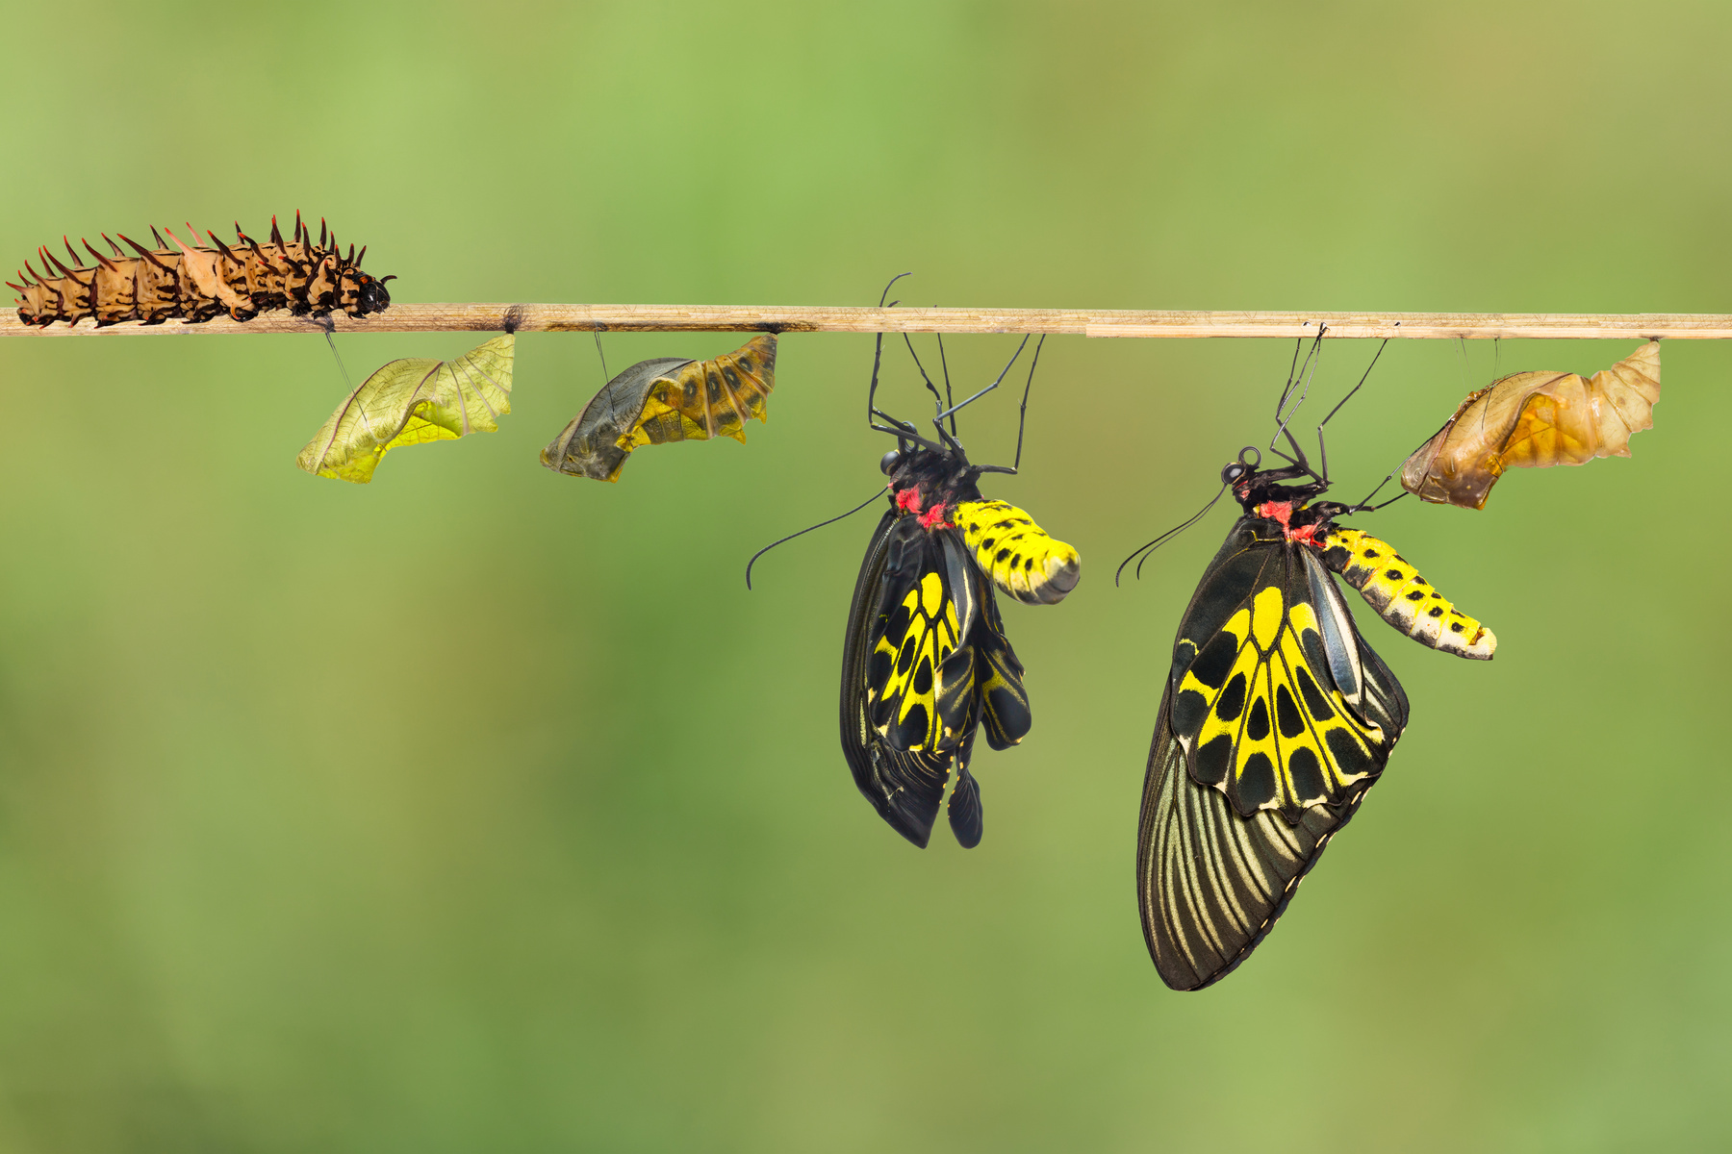
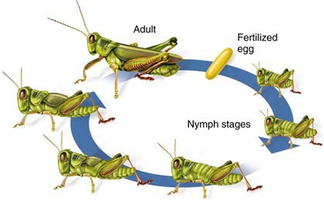
Bướm
Châu chấu

Slide 32
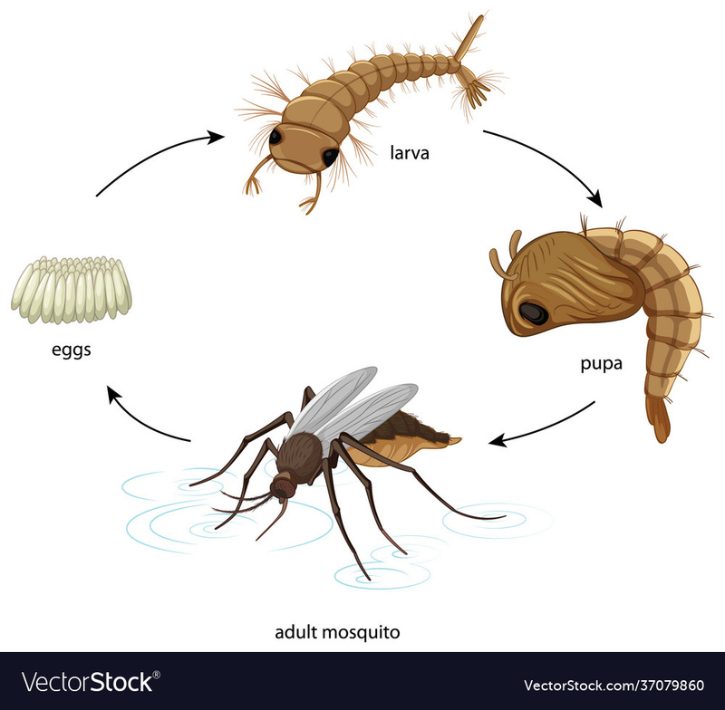
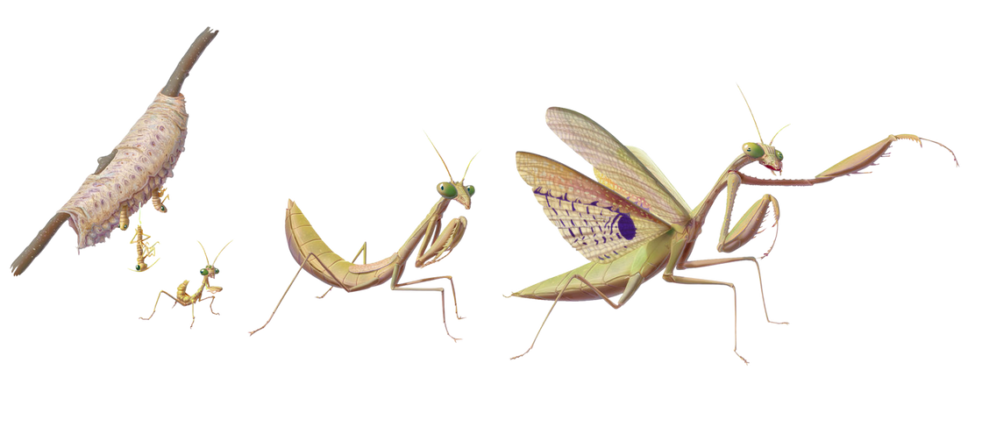
Bọ ngựa
Muỗi

Slide 33
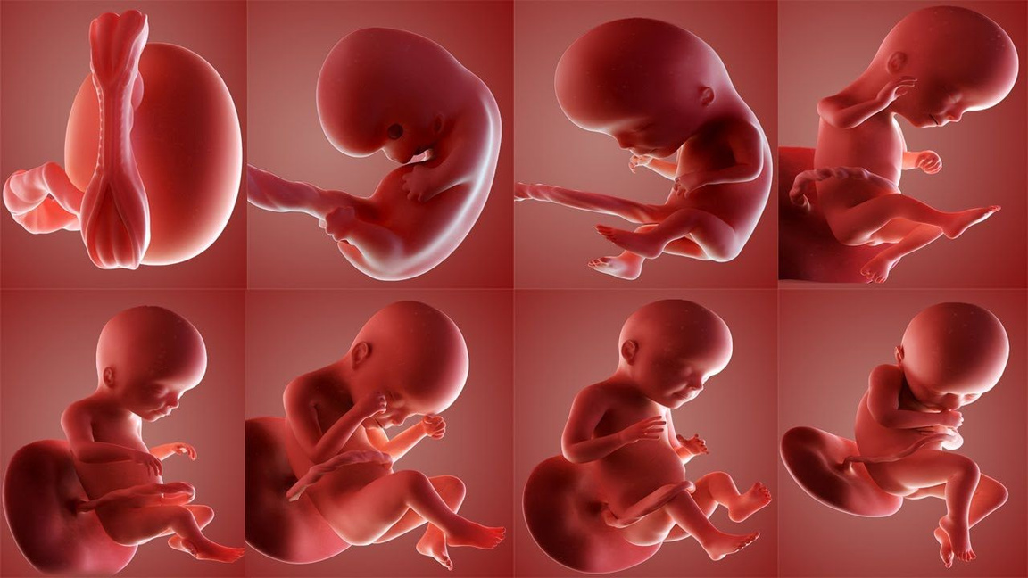
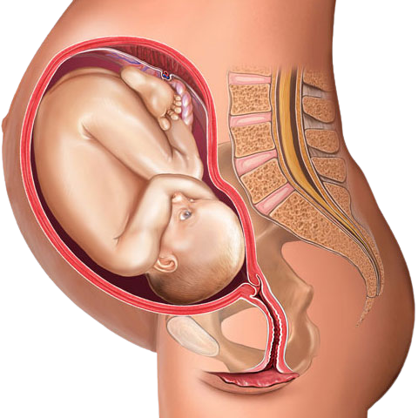
Con người

Slide 34
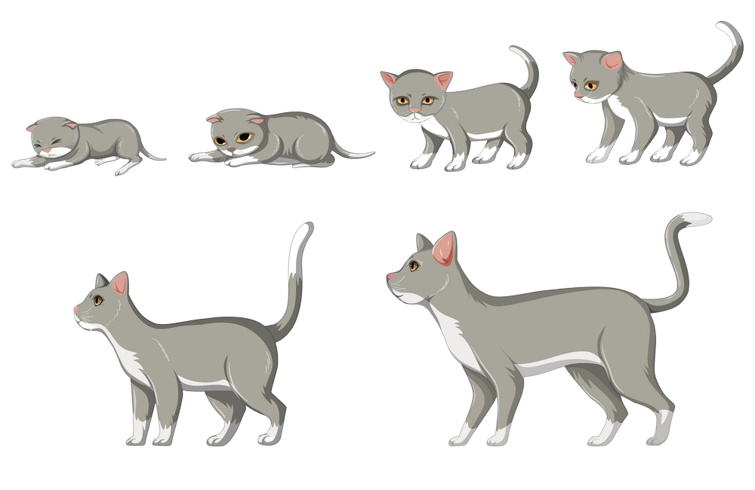
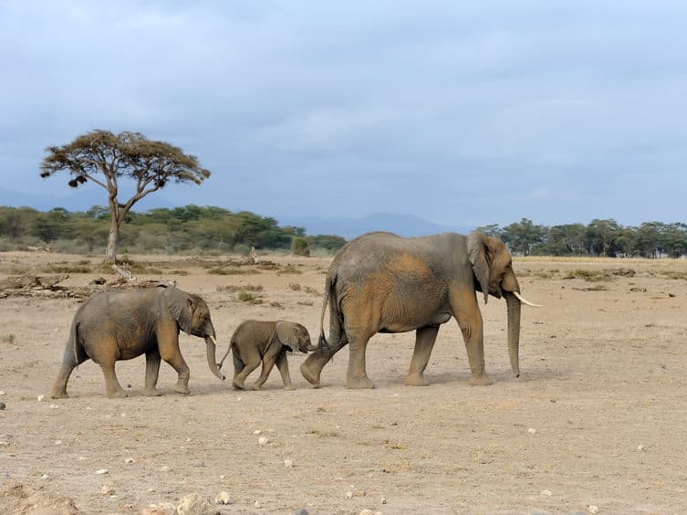
Mèo
Voi

